Slide 1
LEC1
تحليل وتصميم البرمجيات بإستخدام لغة النمذجة الموحدة UML
Software Analysis And Design Using UML
إعداد / أ. هبه الصديق ابراهيم

Slide 2
لغة النمذجة الموحدة UML
مقدمـــــة :-
UML ) لغة النمزجة الموحدة (اصبحت اللغة المعتمدة لترميز العمليات البرمجية لدى الوسط الصناعي .
و تقدم و سيلة رموزية مبسطة للتعبير عن مختلف نماذج العمل البرمجي يسهل بواستطها على زوي العلاقة من المحللين والمصممين والمبرمجين و حتى المستفيدين على التخاطب فيما بينهم وتمرير المعلومات في صيغة نمطية موحدة وموجزة تغنيهم عن الوصف اللغوي المعتاد إنها مثل مخططات البناء التي يتبادلها المساحون والمعماريون ومهندسو التشيد التي يمكن لاي كان في هذا المجال أن يفهمها ويتعامل معها .
UML ليست منهجية لبناء البرمجيات بمعنى انها لن ترشدك إلي افضل الطرق لتصميم البرمجيات او تطويرها .
UML لا ترتبط بمنهجية محددة بل هي وسيلة لتنفيذ تلك المنهجيات.

Slide 3
تعريف لغة UML :-
UML إختصار للعبارة Unified Modeling Language لغة النمذجة الموحدة . و هي عبارة عن لغة نمذجة رسومية وأداة ترميز تقدم لنا صيغة لوصف العناصر الرئيسية للنظم البرمجية.

Slide 4
مقدمة .
تعريف لغة UML .
نشأة وتطور لغة UML .
UML كلغة ترميز .
بعض نماذج عمليات التحليل والتصميم الشائعة والتي تشمل :
النموذج الإنحداري Waterfall Model .
النموذج اللولبي Spiral Model .
نموذج إطار العمل التكراري التزايدي Iterative incremental Framework.
المنحني الكائني Object Oriented .
البرمجة الهيكلية Structured Programming .
أسلوب المنحي الكائني .
التغليف Encapsulation .
الكائنات Objectsوماهيتها .
تمثيل الكائنات والصنفيات Representing Object and Class .
السمات Attributes الخاصة بالكائنات .

Slide 5
حالة الكائن Object Statues.
سلوك الكائن Object Behavior .
العلاقات Relationship ودرجتها وأنواعها .
مفهوم الصنفيات Classes .
إستراتيجية المنحي الكائني .
لغة النمذجة الموحدة UML .
أهداف لغة النمذجة الموحدة .
مخططات لغة النمذجة الموحدة والتي تشمل :
مخطط حالة الإستخدام Use Case Diagram .
مخطط التفاعل Interaction Diagram .
مخطط التتابع Sequence Diagram .
مخططات التعاون Collaboration Diagrams .
مخطط الصنفيات (الأصناف) Classes Diagram .
مخططات الحالة State Diagrams .
مخططات التحزيم Package Diagrams.
مخطط المكونات Component Diagram .
مخطط التجهيز Deployment Diagram .

Slide 6
نشأة وتطور لغة UML :-
لمدة طويلة كان مهندسو البرمجيات يفتقرون للغة مشتركة بينهم بين عامي 1989م و 1994م وهي الفترة التي يشـار إليها بـ (حروب المناهج) كان يوجد ما يزيد عن 50 لغة نمذجة برمجية كل منها تمتلك رموزها الخاصة وقواعد خاصة تميزها .
وفي منتصف التسعينات برزت ثلاثة منهجيات لكي تكون الأقوي . بدأت هذه المنهجيات الثلاث في التقارب , كل واحدة منها تحتوي علي عناصر من الآخرين . وكل منهجية تملك نقاط قوة خاصة بها وهذه المنهجيات هي :

Slide 7
1) منهجية بوك Booch :
كانت ممتازة فيما يخص التصميم والتنفيذ وتم تطويرها من قبل قرادي بوك Grady Booch وكان له دور رئيسي في تطوير تقنيات المنحي الكائني (Object Oriented) . بالرغم من قوة منهجية بوك إلا أن الرموز فيها لم تأخذ القبول الحسن .
2) منهجية OMT ( تقنية النمذجة الكائنية Object Modelling Technique) :
كانت الأفضل في التحليل وفي أنظمة المعلومات ذات البيانات الكثيفة . وقد قام بتأسيسها وتطويرها جيم رامبخ jim Rambaugh من شركة جنرال إلكتريك .
3) منهجية OOSE (Object Oriented Software Engineering) : (هندسة البرمجيات كائنية المنحي ) :
تتميز بنموذج يسمي بوقائع الإستخدام Use Cases . تعد وقائع الإستخدام أسلوب قوي من أجل فهم سلوك كامل النظام .

Slide 8
في عام 1994م قام جيم رامبخ jim Rambaugh مؤسس منهجية OMT بترك العمل بشركة جنرال الكتريك General Electric وإنضم إلي قرادي بوك للعمل في شركة راشيونال Rational Corp والغرض من المشاركة كانت من أجل دمج أفكارهما وصبها في منهجية موحدة وكان عنوان العمل لهذه المنهجية هي المنهجية الموحدة Unified Method .
في عام 1995م إنضم أيضاً مبدع OOSE إيفار جاكوبسون Ivar Jacobson إلي راشيونال , وتم ضم أفكاره (خاصة مفهوم وقائع الإستخدام Use Cases ) في المنهجية الموحدة ونشأت لغة النمذجة الموحدة Unified Modelling Langiage (UML) . والتي لاقت إستحباباً لدي أوساط صناعة البرمجيات .

Slide 9
وقد تم تكوين لجنة مشتركة خاصة بـ UML شاركت فيها عدد من المؤسسات ثقيلة الوزن مثل هيولت – باكارد Hewlett-Packard المشهورة بـ (HP) ومايكروسوفت Microsoft وأوراكل Oracle .
بعد ذلك قامت منظمة مجموعة الإدارة الكائنية والتي تختصر OMG (Object Management Group) وهي منظمة غير ربحية لوضع المواصفات بتبني لغة UML ودأبت علي تطويرها . لذلك أصبحت لغة UML عامة وليست ملكية خاصة .

Slide 10
UML كلغة ترميز :-
عند تطوير UML إتخذ مطوروها قراراً بعدم تضمين اللغة أي قضايا تتعلق بالعمليات Process ذلك لأن العمليات تثير الكثير من الجدل , فما يسري علي شركة ما قد يشكل كارثة بالنسبة لشركة أخري .
لذلك UML لغة عامة تسمح بإلتقاط المفاهيم الأساسية لتطوير البرمجيات ووضعها علي (الورق) . بعبارة أخري لغة UML هي ببساطة لغة أو أداة ترميز أو قواعد نحوية لن ترشدك إلي كيف يتم تطوير البرمجيات وإنما تساعد في عملية التطوير .

Slide 11
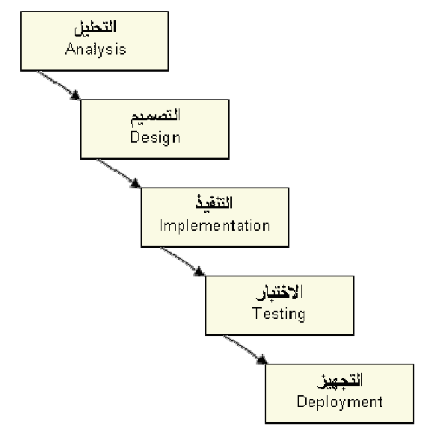
لكي نتعرف علي كيفية إستخدام UML بكفاءة سوف نتعرض لبعض مناهج التطوير ومحاولة فهم كيفية مساعدة UML في كل مرحلة .
فيما يلي بعض من مناهج التطوير الشائعة :
1) النموذج الإنحداري Waterfall Model :
شكل(1) يوضح النموذج الإنحداري

Slide 12
في هذا النموذج تسير دورة الحياة بشكل تدرييجي بدءاً من الخطوة (1) وحتي الخطوة (5) , كما يظهر الشكل أعلاه فإن كل مرحلة تبدأ بعد الإنتهاء من المرحلة التي تسبقها مباشرة .
يتميز النموذج الإنحداري بالبساطة , ولذا فإنه يسهل علي المطور توضيح كيفية سير العمل بالمشروع للعميل (الذي لا يعرف الكثير عن صنع البرمجيات) والمراحل المتبقية من العمل . وقد كان هذا النموذج أساس عمل كثير من المؤسسات لفترة طويلة , وأستنبط منه العديد من النماذج الأكثر تعقيداً .
حسب النموذج الإنحداري فإنه يجب علي المطورين إنهاء مرحلة تحليل المشروع بشكل تام قبل البدء في التصميم , وكما هو معلوم فإن هذه المرحلة قد تتطلب وقت طويل في بعض المشاريع وقد تمر عدة سنوات قبل أن يري البرنامج النهائي النور . ولكن هل يمكن لسوق العمل الإنتظار كل هذا الوقت ؟ لذا كان لابد من إيجاد طرق أخري لتقليل زمن تطوير المشروع .

Slide 13
عيوب النموذج الإنحداري :
1) لاتصلح في الأنظمة الكبيرة لأنها تكون أكثر تعقيداً
2) المشاكل عادة ما تظهر في المراحل الأخيرة من العملية – خاصة خلال إلتحام النظام حيث يزداد تكلفة تصحيح الأخطاء بصورة مضاعفة مع مرور الوقت .
3) في المشاريع الكبيرة , كل مرحلة تستغرق فترات طويلة .والإختبار بعد سنتين ليست بالتأكيد جيدة للإحتفاظ بفريق العمل .

Slide 14
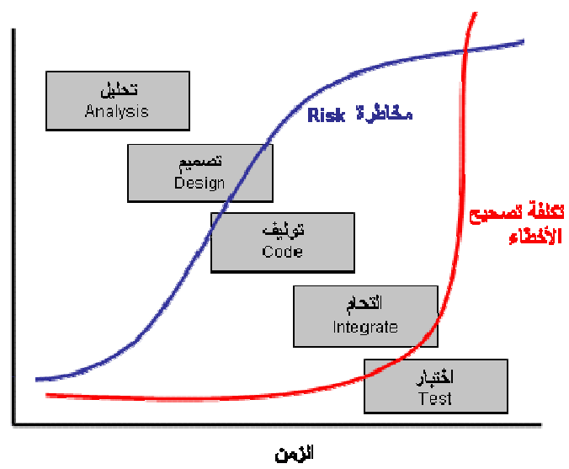
الشكل التالي يوضح العلاقة بين الزمن وزيادة الأخطاء وتكلفة تصحيحها :
شكل رقم (2)

Slide 15
برغم كل ما زكرنا , لا يوجد عيب في النموذج الإنحداري , بشرط أن يكون المشروع صغيراً وإذا كانت فترة المشروع قصيرة (بضعة أشهر) عندها يكون النموذج الإنحداري فعالاً .

Slide 16
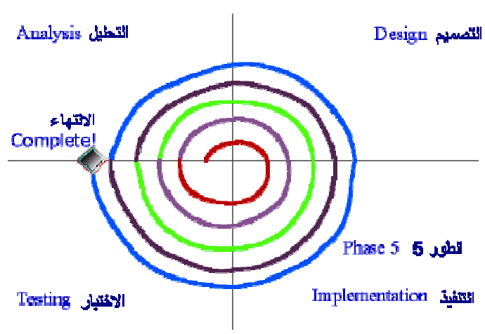
2) النموذج اللولبي Spiral model :
النموذج اللولبي Spiral model هو الأسلوب البديل للنموذج الإنحداري . حيث يتم تقسيم المشروع إلي سلسلة من الدورات الحياتية life cycles القصيرة , كل دورة تنتهي بإصدار لبرنامج قابل للتنفيذ .
الشكل التالي يوضح النموذج اللولبي :
شكل رقم (3)

Slide 17
في النموذج اللولبي يتم تقسيم المشروع إلي خمسة أطوار , كل طور يبني فوق سابقه , وكل طور ينتهي بإنتاج إصدارة لبرنامج قابلة للتنفيذ.
إيجابيات النموذج اللولبي :
يستطيع فريق العمل أن يعمل علي كامل الدورة الحياتية (تحليل , تصميم , توليف , إختبار ) بدلاً عن صرف سنوات علي نشاط واحد .
يمكننا الحصول علي ملاحظات وتقييم الذبون مبكراً وبصورة منتظمة , ورصد الصعوبات المحتملة قبل التمادي بعيداً في عمليات التطوير .
يمكننا التصدي لنقاط المخاطرة مقدماً , بالأخص التكرارات ذات المجازفة العالية (مثلاً : التكرار الذي يتطلب تنفيذ بعض التقنيات الجديدة غير المجربة ) يمكن تطويرها أولاً .
يمكن إكتشاف مدي حجم وتعقيد العمل مبكراً .
الوضع الحالي للمشروع (مثل : مقدار ما تم إنجازه) يمكن تحديده بدقة أكبر .

Slide 18
عيوب العملية اللولبية :
النموذج اللولبي “قلل من المشاكل بشكل كبير “ولكن يمكن أن تظهر نفس المشكلة في التي كانت تظهر في النموذج الأول" الانحداري" ..حيث في حال أكتشف المبرمج أن هناك خطأ أو نقص في التصميم لا يمكن العودة للخلف ويجب الانتظار حتى البدء في الدورة الثانية.
إن إخراج تصور مبدئي لعدد الدورات التي ستكون كفيلة بإخراج المشروع ربما تكون مستحيلة لأن ذلك سيختلف من مشروع لآخر.
العملية أكثر صعوبة عند إدارتها . ففي النموذج الإنحداري يمكن الإستعانة بالتقنيات التقليدية لإدارة المشروعات مثل مخططات جانيت Gantt Charts , لكن العمليات اللولبية تتطلب أساليب مختلفة .

Slide 19
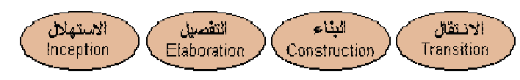
3) نموذج إطار العمل التكراري التزايدي :
إطار العمل التكراري التزايدي هو إمتداد منطقي للنموذج اللولبي , لكنه أكثر تقنيناً وصرامة
ينقسم إطار العمل التكراري إلي أربعة أطوار رئيسية :
طور الإستهلال Inception
طور التفصيل Elaboration
طور البناء Construction
طور الإنتقال Transition .
يتم إنجاز هذه الأطوار علي التوالي , لكن يجب أن لا نخلط بين هذه الأطوار والمراحل في الدورة الحياتية للنموذج الإنحداري .
الشكل التالي يمثل الأطوار الأربع :

Slide 20
أولاً طور الإستهلال أو الإنشاء :
يتعلق طور الإستهلال بوضع نطاق المشروع وتحديد التصور العام له .
مخرجات طور الإستهلال المحتملة :
وثيقة التصور .
التحديد الابتدائي لمفردات المشروع .
دراسة جدوي (تتضمن محددات النجاح , التنبؤات المالية , تقديرات العائد علي الإستثمار .
التحديد المبدئي لنقاط المخاطرة .
خطة المشروع .

Slide 21
ثانياً طور التفصيل :
الغرض من التفصيل هو تحليل المشكلة , والمضي خطوة أبعد في إعداد خطة المشروع , وإستبعاد المناطق الأكثر مخاطرة فيه .
مع نهاية طور التفصيل نتحصل علي فهم عام لكامل المشورع , وسيساعدنا نموذجان من UML يكون لهما قيمة كبيرة في هذه المرحلة هما :
أ/ واقع حالة الإستخدام Use Case Diagram :
سيساعدنا في معرفة متطلبات المستفيد (أي الزبون) .
ب/مخطط الصنفية Class Diagram :
والذي يمكن أيضاً إستخدامه لإكتشاف المفاهيم العامة التي يتصورها المستفيد .

Slide 22
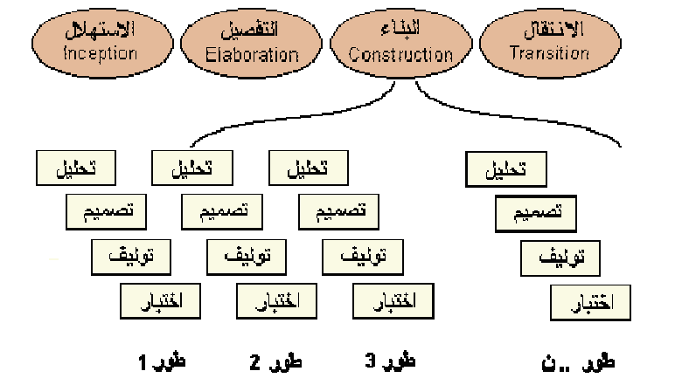
ثالثاً : طور البناء :-
في طور البناء نقوم ببناء المنتج . هذا الطور لن يتحقق بأسلوب خطي , بل يتم بناؤه بنفس أسلوب النموذج اللولبي من خلال سلسلة من التكرارات . كل تكرار هو نفسه الأسلوب القديم كما يوضح الرسم التالي :
طور البناء يحتوي علي سلسلة من الإنحدارات المصغرة

Slide 23
مع نهاية أكبر عدد من التكرارات سوف نتحصل علي منظومة تعمل مبدئياً . سوف تكون منظومة محدودة جداً في المراحل المبكرة . هذه التكرارات تسمي تزايدات ومن هنا جاءت التسمية .

Slide 24
رابعاً طور اللإنتقال :-
يعتبر طور الإنتقال هو الطور النهائي والذي يتعلق بنقل المنتج النهائي إلي الزبائن .
تتضمن النشاطات في هذا الطور :
الإصدارات المبدئية لأغراض الإختبار من قبل بيئة المستخدم .
الإختبارات في الموقع أو تشغيل المنتج مع النظام القديم المراد إستبداله .
تجهيز البيانات (مثل تحويل قواعد البيانات وتخزينها في قوالبها الجديده) .
تدريب المستخدمين الجدد .
التسويق و التوزيع و المبيعات.

Slide 25
عدد التكرارات المحتملة للمشروع :-
التكرار الواحد يعتمد عادة من إسبوعين إلي شهرين . أي زيادة علي شهرين سوف تؤدي إلي زيادة في التعقيد مما يؤثر علي إلتحام المكونات البرمجية الأولية .
فيما يلي بعض العوامل التي يجب أن تؤثر في طول مدة التكرار :
دورات التطوير المبكرة قد تحتاج لأن تكون أطول . هذا يعطي المطورين فرصة لأداء أعمال إستكشافية علي تقنيات جديدة أو غير مختبرة , أو لتحديد البنية التحتية للمشروع .
الأفراد حديثو الخبرة .
فرق العمل الموزعة (في أكثر من موقع) .

Slide 26
القيد الزمني Time Boxing :
الأسلوب الأمثل لإدارة عملية تكرارية تزايدية هو فرض قيد زمني . بهذا الأسلوب الحازم يتم تحديد فترة زمنية ثابتة يجب إتمام عمليات تكرارية معينة .
إذا لم تكتمل التكرارية مع نهاية القيد الزمني , يتم إنهاء التكرارية علي أي حال .
النشاط الأهم في التقييد الزمني هو المراجعة في نهاية التكرارية , ويجب أن تبحث المراجعة في أسباب التأخير , وأن تعيد جدولة الأعمال غير المنتهية وتضمينها في التكرارات القادمة .

Slide 27
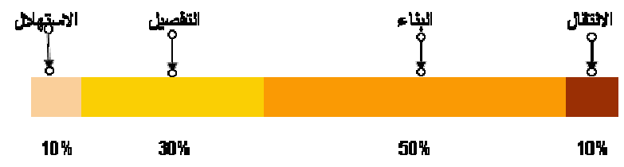
توقيتات المشروع :-
يختلف إستغراق الفترة الزمنية من مشروع لآخر في المراحل أو الأطوار الأربع ولكن كمؤشر عام 10% للإستهلال , 30% للتفصيل , 50% للبناء و 10% للإنتقال .
الشكل التالي يوضح التوقيتات المحتملة لكل طور :
شكل رقم (6)

Slide 28
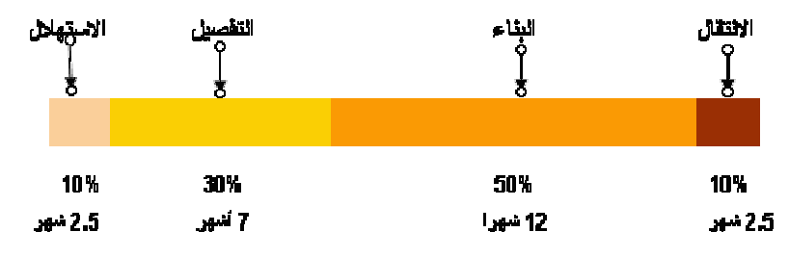
مثال لمشروع يستغرق سنتين توزيع التوقيت يكون كالاتي :
شكل رقم (7)

Slide 29
The end

